Slide 1
Penunjang Kamera (2)
Teknik Kamera Elektronik
Arie Nugraha, M.Si

Slide 2
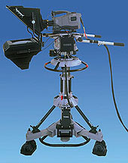
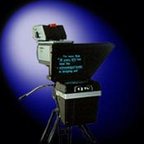
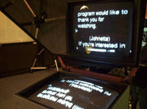
TELEPROMPTER
.

Slide 3
.
Teleprompter/Pengial Baca,
Alat bantu untuk kepentingan reporter/pembaca
berita dapat melihat teks/tulisan dengan jelas, agar
dalam menyampaikan berita terlihat seperti
berbicara tanpa membaca (alat tersebut dari
komputer dihubungkan pada kamera )

Slide 4
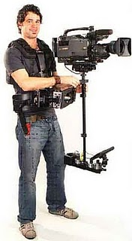
.
Steady Cam,
Dipakai sebagai penyeimbang
dalam pengambilan gambar
ketika kamera dibawa berjalan/
berlari oleh kameraman,
sehingga tidak ada getaran

Slide 5
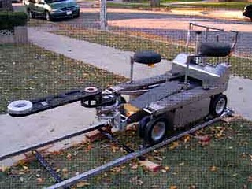
.
Dolly /Dolly Dinky: Kendaraan/alat beroda
untuk membawa kamera dan
operator kamera selama
pengambilan gambar
(mengunakan Track/rel) Dolly
biasanya dapat didorong dan
diarahkan oleh satu orang
yang disebut Dolly Grip

Slide 6
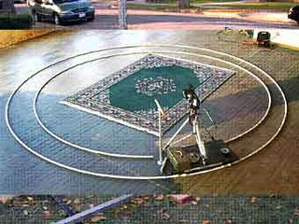
.
Track/Rel,
merupakan sebuah lintasan
yang dipasangkan dengan
dolly/dolly dinky

Slide 7
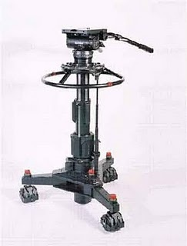
.
Pedestal
Sama halnya denga tripod,
hanya saja pedestal mempunyai
fasilitas yang lebih daripada tripod,
diantaranya stir yang berfungsi
sebagai pengatur ketinggian kamera
dan pergerakan,
selain itu pedestal mempunyai
kelebihan dalam melakukan
pergerakan kamera yang
beraneka ragam

